Slide 1
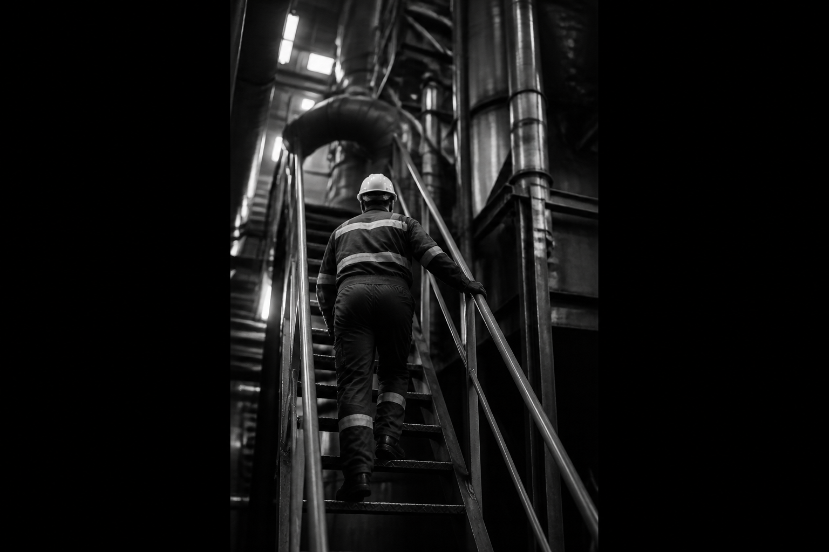
Охрана труда
Вредные и опасные производственные факторы (ВОПФ) при работе с трубопроводами пара и горячей воды
Промышленная безопасность и охрана труда
Модуль охватывает классификацию вредных и опасных производственных факторов, термины и определения, источники опасности и виды опасных зон при обслуживании трубопроводов пара и горячей воды.
01 / 16

Slide 2
Основные понятия
Опасный и вредный производственный фактор
Определения по охране труда
Опасный производственный фактор — производственный фактор, воздействие которого на работника может привести к его травме.
Вредный производственный фактор — производственный фактор, воздействие которого на работника может привести к его профессиональному заболеванию.
02 / 16

Slide 3
Классификация
Укрупнённые группы ВОПФ
Вредные и опасные производственные факторы можно разделить на группы:
Основные группы факторов
01
а) Поддерживать ПС в работоспособном состоянии: соблюдать графики технических освидетельствований, технического обслуживания и планово-предупредительных ремонтов. Если срок службы истёк — необходимо заключение экспертизы промышленной безопасности о возможности его продления.
01
физические — шум, вибрация, давление, температура, электрический ток
02
химические — пыль, токсичные и ядовитые газы и жидкости
03
биологические — микроорганизмы и макроорганизмы
Эксплуатация ПС при наличии нарушений требований по установке — запрещена. Дефекты, выявленные при техническом обслуживании, устраняются до возобновления работы.
03 / 16

Slide 4
Классификация
Физические, химические, биологические и психофизиологические факторы
При эксплуатации трубопроводов пара и горячей воды наиболее значимы:
Категории факторов
01
а) Поддерживать ПС в работоспособном состоянии: соблюдать графики технических освидетельствований, технического обслуживания и планово-предупредительных ремонтов. Если срок службы истёк — необходимо заключение экспертизы промышленной безопасности о возможности его продления.
01
физические: вибрация, давление, электрический ток, температура, шум, излучения
02
химические: пыль, токсичные и ядовитые газы и жидкости
03
биологические: микроорганизмы, макроорганизмы
… ещё 1
Физические факторы — основная группа рисков при работе с трубопроводами.
04 / 16

Slide 5
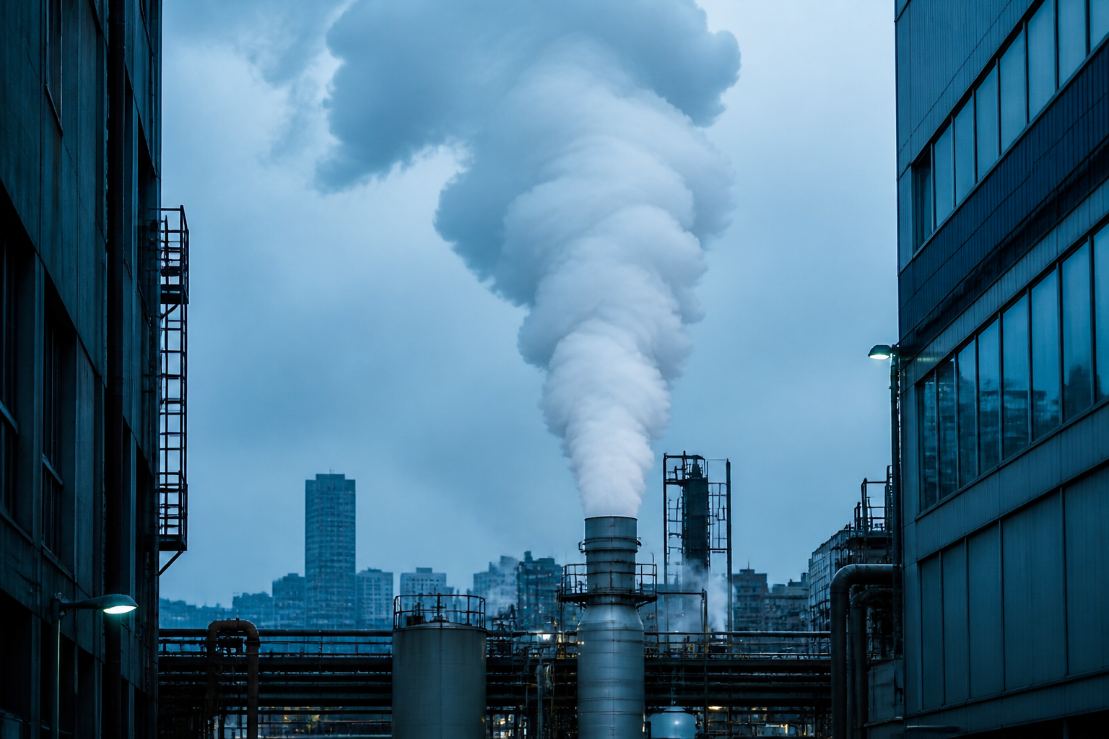
ВОПФ при эксплуатации
Вредные и опасные производственные факторы (1/2)
На работника при обслуживании трубопроводов пара и горячей воды могут воздействовать:
Опасные и вредные факторы
01
а) Поддерживать ПС в работоспособном состоянии: соблюдать графики технических освидетельствований, технического обслуживания и планово-предупредительных ремонтов. Если срок службы истёк — необходимо заключение экспертизы промышленной безопасности о возможности его продления.
01
движущиеся машины и механизмы, подвижные части производственного оборудования
02
повышенное напряжение в электрической цепи
03
повышенная или пониженная температура воздуха рабочей зоны
… ещё 4
Эксплуатация ПС при наличии нарушений требований по установке — запрещена. Дефекты, выявленные при техническом обслуживании, устраняются до возобновления работы.
05 / 16

Slide 6
ВОПФ при эксплуатации
Вредные и опасные производственные факторы (2/2)
Дополнительные факторы при выполнении работ:
Дополнительные факторы риска
01
а) Поддерживать ПС в работоспособном состоянии: соблюдать графики технических освидетельствований, технического обслуживания и планово-предупредительных ремонтов. Если срок службы истёк — необходимо заключение экспертизы промышленной безопасности о возможности его продления.
01
расположение рабочего места на значительной высоте (глубине) относительно поверхности земли
02
возможность концентрации вредных и опасных веществ в воздухе рабочей зоны (пропан, метан, углекислый газ и др.)
03
недостаточная освещённость рабочей зоны
Эксплуатация ПС при наличии нарушений требований по установке — запрещена. Дефекты, выявленные при техническом обслуживании, устраняются до возобновления работы.
06 / 16

Slide 7
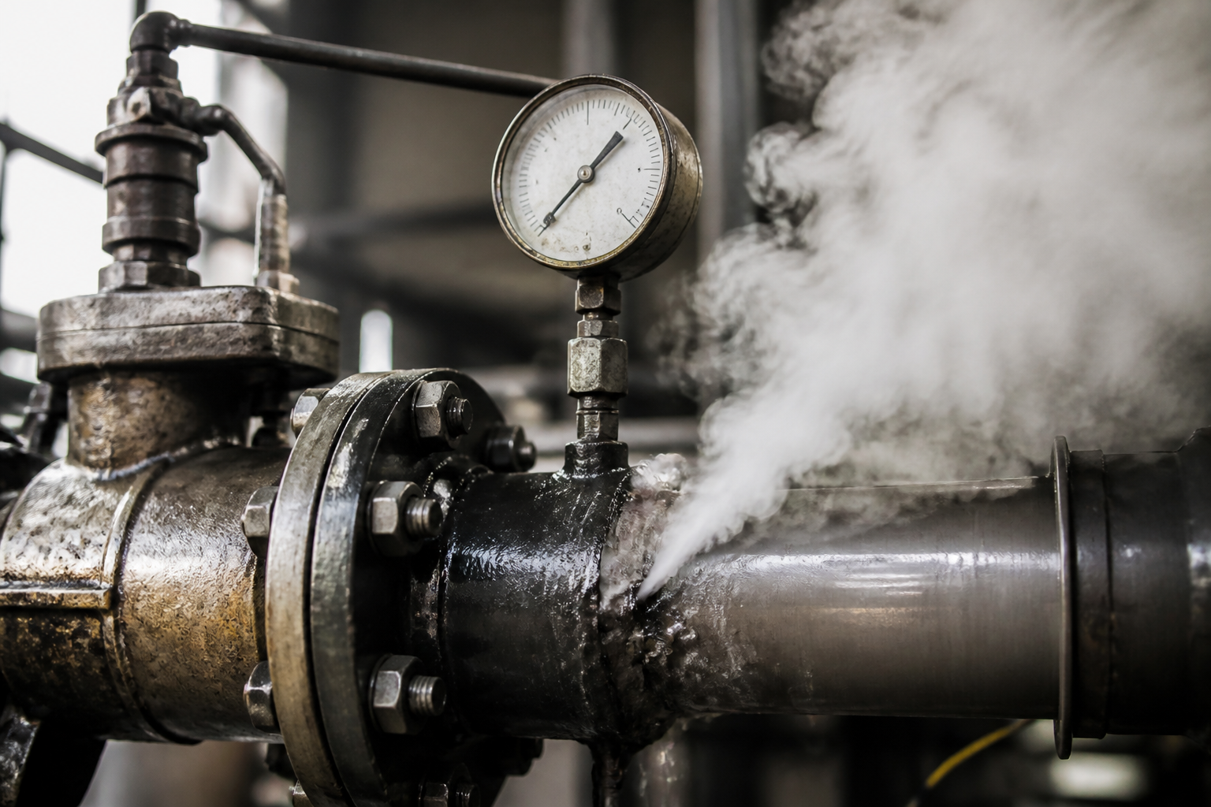
Термины и определения
Фактор риска, опасность, источник опасности
Ключевые понятия промышленной безопасности
Фактор риска — характеристика производственной среды и (или) трудового процесса (источника опасности), которая при воздействии на организм работника может привести к утрате здоровья и (или) травмированию.
Опасность — объект, ситуация или действие, которые способны нанести вред человеку в виде травмы или ухудшения здоровья, или их сочетания.
Источник опасности — объекты или деятельность, которые являются причиной возникновения рисков.
07 / 16

Slide 8
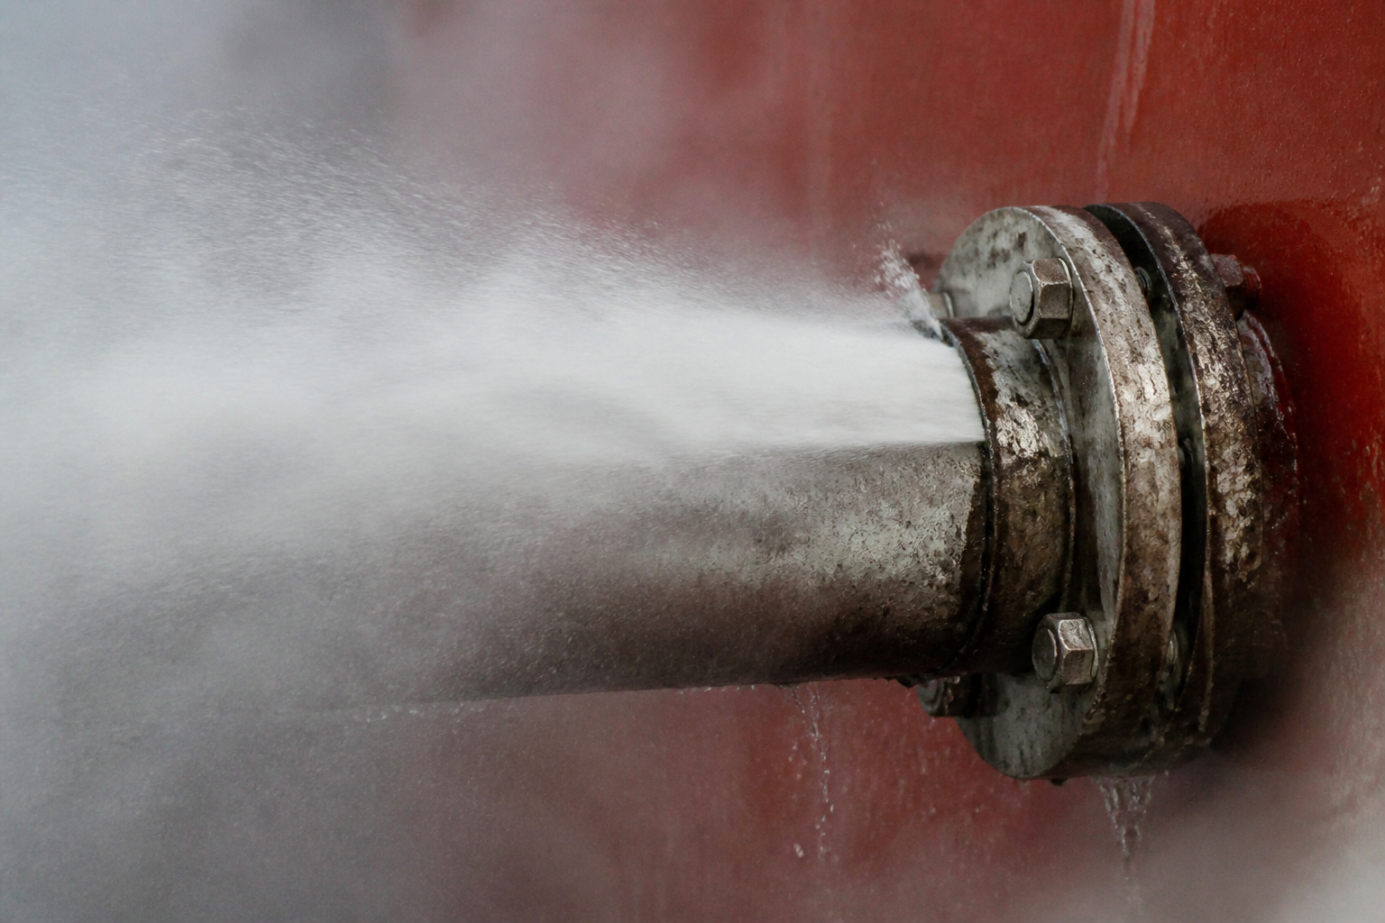
Источники опасности
Источник опасности → Опасность
Связь между источником опасности и последствиями
Источник опасности — объект или деятельность, вызывающая риск. При воздействии источника опасности на работника возникает опасность — ситуация, способная нанести вред в виде травмы или ухудшения здоровья.
Пример: разгерметизация трубопровода (источник) → ожоги, травмы (опасность).
08 / 16

Slide 9
Источники опасности
Классификация источников опасности
При эксплуатации трубопроводов выделяют следующие источники:
Типы источников опасности
01
а) Поддерживать ПС в работоспособном состоянии: соблюдать графики технических освидетельствований, технического обслуживания и планово-предупредительных ремонтов. Если срок службы истёк — необходимо заключение экспертизы промышленной безопасности о возможности его продления.
01
источники давления — пневматические и гидравлические системы
02
термические — трубопроводы с высокой температурой поверхности
03
электрические — электрооборудование, электродвигатели, кабельные линии
Эксплуатация ПС при наличии нарушений требований по установке — запрещена. Дефекты, выявленные при техническом обслуживании, устраняются до возобновления работы.
09 / 16

Slide 10
Опасные зоны
Виды опасных зон на производстве
Зоны, в которых расположены источники опасности
При обслуживании трубопроводов пара и горячей воды выделяют зоны пневматических и гидравлических, термических, электрических и химических источников опасности. Каждая зона требует соблюдения специальных мер безопасности.
10 / 16

Slide 11
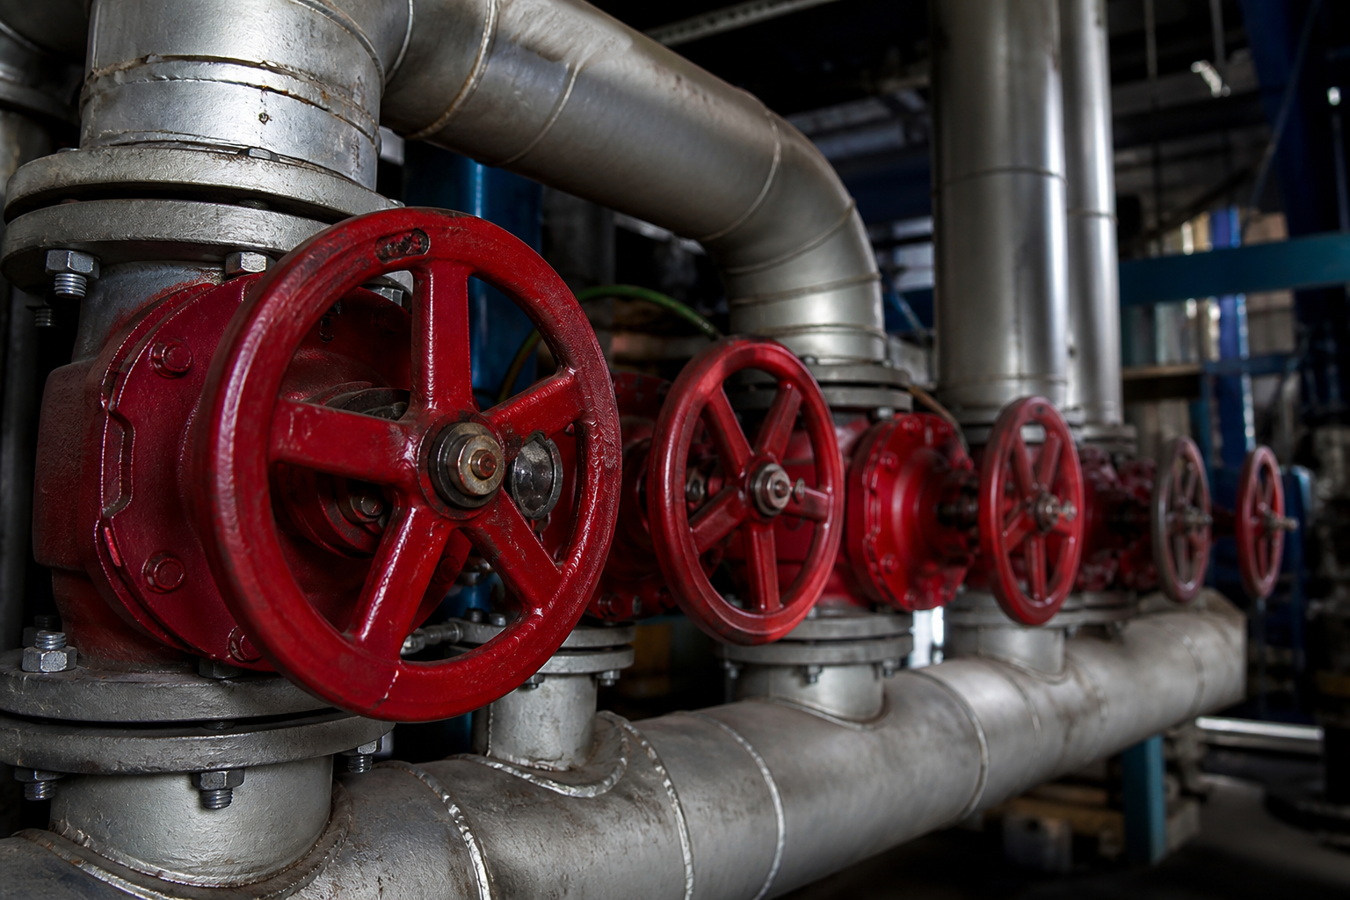
Опасные зоны
Зона пневматических и гидравлических источников опасности
Трубопроводы, находящиеся под давлением
Опасности при эксплуатации трубопроводов под давлением:
• получение ожогов под воздействием высоких температур
• получение иных травм вследствие ограниченной видимости из-за пара
11 / 16

Slide 12
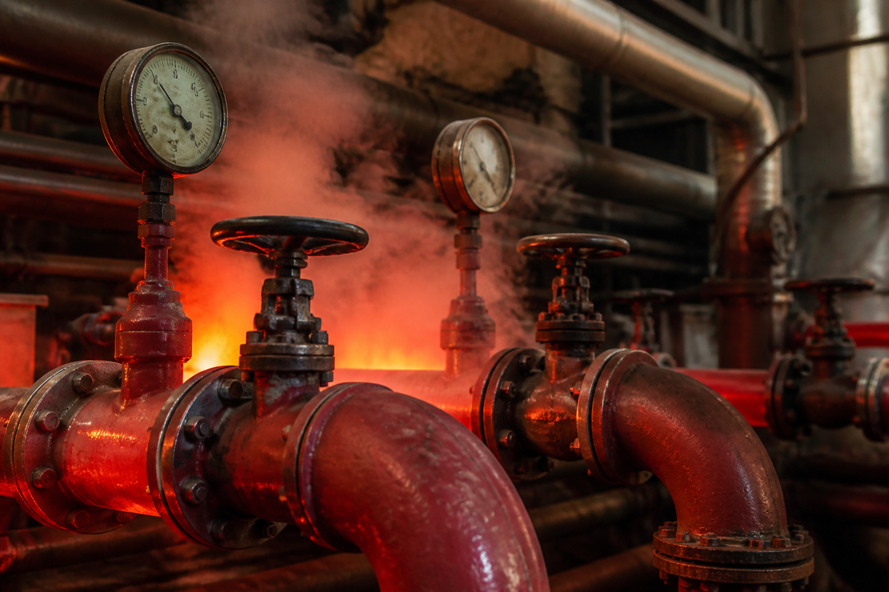
Опасные зоны
Зона термических источников опасности
Трубопроводы с высокой температурой поверхности
Опасности при эксплуатации трубопроводов с высокой температурой поверхности:
• получение ожогов от прикосновений
• получение тепловых ударов вследствие высокой температуры производственного помещения
12 / 16

Slide 13
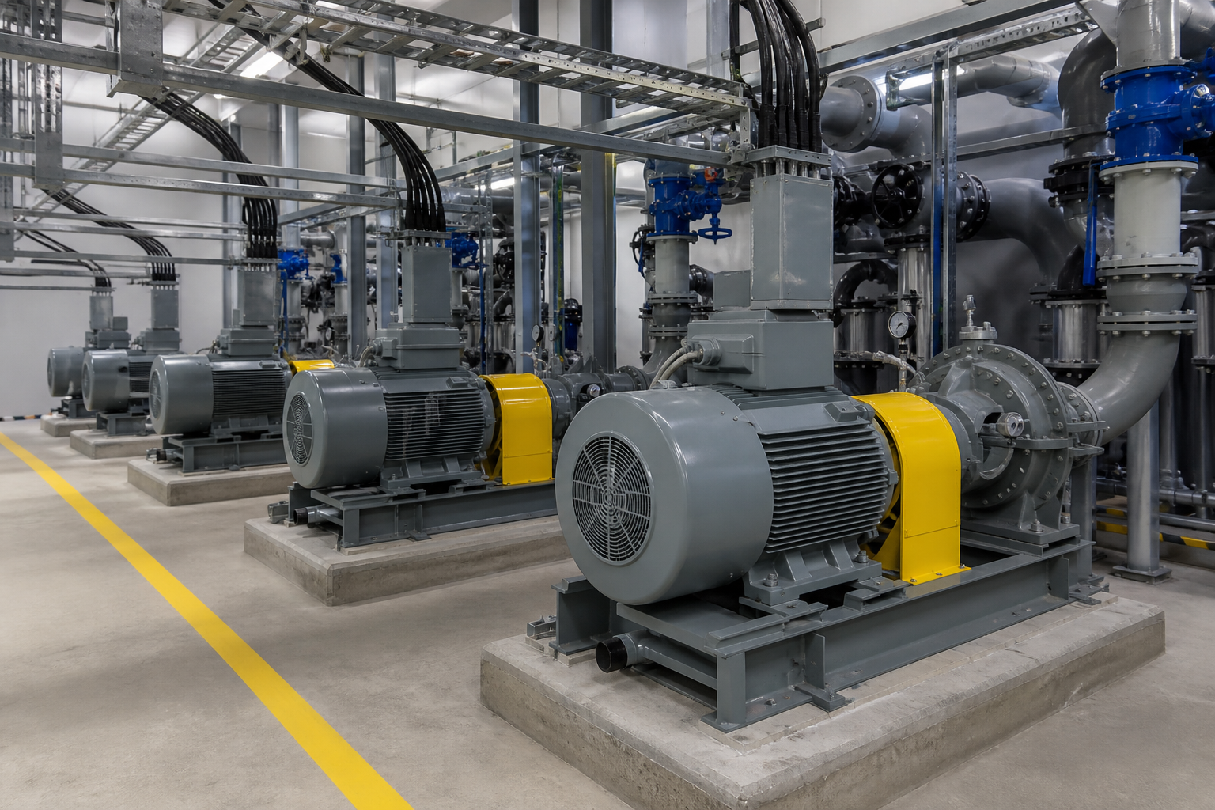
Опасные зоны
Зона электрических источников опасности
Электрооборудование насосных и котельных установок
Зона электрических источников опасности включает электродвигатели, насосное оборудование, распределительные устройства. Основные опасности: поражение электрическим током, дуговой разряд, возгорание при коротком замыкании.
13 / 16

Slide 14
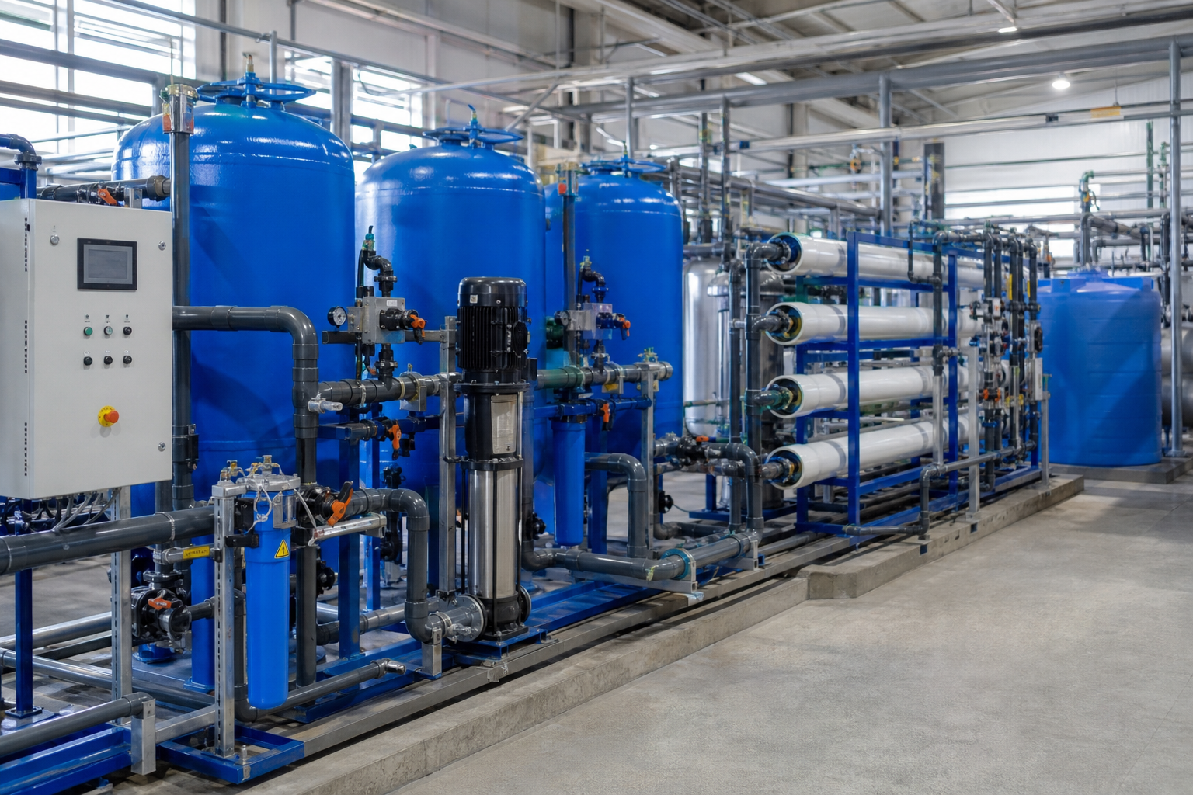
Опасные зоны
Зона химических источников опасности
Химводоподготовка и обработка теплоносителя
Зона химических источников опасности — химводоподготовка. Опасности: воздействие химических реагентов, отравление парами, ожоги кислотами и щелочами при обслуживании систем водоподготовки.
14 / 16

Slide 15
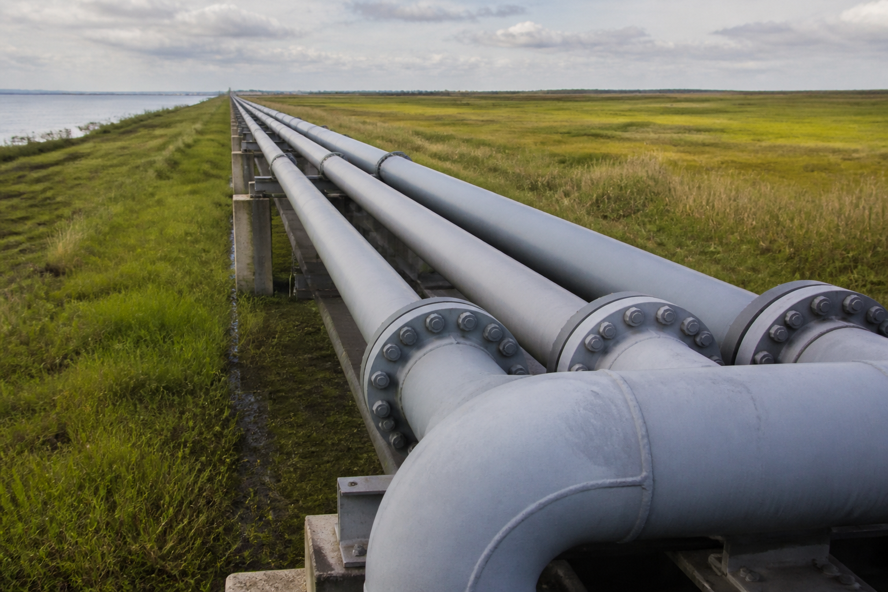
Пневмогидравлические опасности
Зона пневматических и гидравлических источников опасности
Причины разгерметизации или разрушения систем повышенного давления:
Причины аварий
01
а) Поддерживать ПС в работоспособном состоянии: соблюдать графики технических освидетельствований, технического обслуживания и планово-предупредительных ремонтов. Если срок службы истёк — необходимо заключение экспертизы промышленной безопасности о возможности его продления.
01
внешние механические воздействия
02
старение систем и износ элементов
03
коррозия металла трубопроводов
… ещё 2
Эксплуатация ПС при наличии нарушений требований по установке — запрещена. Дефекты, выявленные при техническом обслуживании, устраняются до возобновления работы.
15 / 16

Slide 16
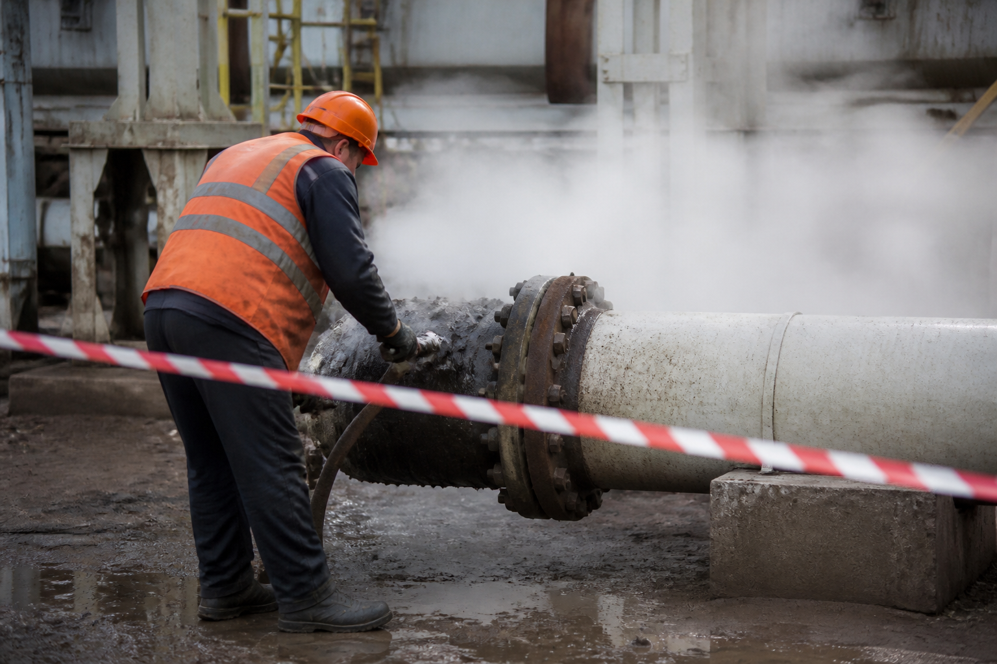
Меры безопасности
Работы в зонах повышенного давления и температуры
Требования при обслуживании трубопроводов
При выполнении работ в зонах пневматических, гидравлических и термических источников опасности необходимо:
• использовать СИЗ (перчатки, каска, защитные очки)
• не прикасаться к горячим поверхностям без защиты
• ограждать место работы при появлении пара
• соблюдать инструкции по охране труда и наряд-допуск
16 / 16

